Slide 1
Python Classes & Objects
SESSION 7
Class & Object Introduction
Notes:
Pada session kali ini kita akan membahas mengenai Class dan Object di Python.

Slide 2
Outline
Class & Object Introduction
Syntax Class & Object
Inheritance
Exercise
Notes:
Materi2 yang akan kita bahas pada session kali ini dimulai dari apa itu Class dan Object, kemudian belajar bagaimana membuat dan menggunakan class dan object di Python beserta aturan2nya, lalu kita juga akan belajar mengenai konsep inheritance atau warisan, dan Session ini akan diakhiri dengan exercise untuk melatih dan memastikan kepemahaman teman2 terhadap materi session kali ini.

Slide 3
Python Classes/Objects
Python is an object oriented programming language.
Almost everything in Python is an object.
A Class is like an object constructor, or a "blueprint" for creating objects.
Notes:
Python adalah Bahasa pemrograman yang berorientasi pada object.
Dimana hampir semua hal yang ada di Python itu adalah sebuah object.
Lalu kemudian kalau Class, class itu adalah sebuah konstruktor object, atau sebuah cetakan untuk membuat object.

Slide 4
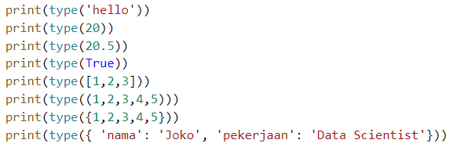
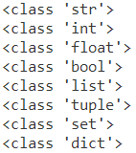
Python Classes/Objects
Notes:
Kalau teman-teman ingat, saat kita menampilkan tipe-tipe data dengan function type, yang muncul di terminal adalah nama class dari tipe data tersebut.
Dimana sebenarnya, tipe2 data yang biasa kita gunakan ini adalah sebuah class, dan data2 yang kita buat dengan tipe datanya masing2 adalah sebuah objek.
Dimana seperti yang kita tau, setiap data dengan tipe data yang sama akan memiliki struktur dan karakteristik yang sama, dan yang berbeda hanya value/nilainya saja.

Slide 5

Notes:
Supaya lebih jelas, mari kita gunakan contoh analogi pembuatan kue untuk membahas mengenai class dan objek ini.
Coba anda bayangkan, andaikan terdapat sebuah toko yang menjual aneka macam kue coklat, dan 2 bentuk kue coklat yang paling terkenal di toko ini, adalah bentuk yang seperti manusia dan juga muka dari rusa. Jadi kebanyakan kue coklat akan dibuat dalam bentuk ini, hanya saja memiliki variasi yang berbeda.
Setiap yang berbentuk manusia akan memiliki hiasan yang sama, yaitu memiliki mata, mulut, dan baju serta kancing dibagian badannya, sedangkan yang berbentuk rusa akan memiliki hiasan untuk bagian mata, hidung, telinga, dan juga mulut. Kemudian walaupun setiap kuenya nanti akan memiliki pola hiasan yang sama, tetapi setiap kuenya dapat memiliki pola warna yang berbeda.
Dimana satu kue berbentuk manusia bisa memiliki mata berwarna biru dan kancing berwarna coklat, atau juga bisa memiliki mata berwarna hitam dan kancing berwarna merah. Lalu satu kue rusa juga dapat memiliki mata dan hidung dengan warna yang berbeda ataupun sama.

Slide 6


Notes:
Untuk membuat kue ini sang penjual akan menggunakan sebuah mesin dengan cetakan lengkap dengan bagian yang memberi hiasan agar setiap kuenya memiliki bentuk dan jumlah hiasan yang sama. Sang penjual kue nantinya dalam setiap pembuatan kuenya hanya perlu menentukan warna dari hiasannya saja.
Jadi nanti akan ada 1 mesin yang menghasilkan kue coklat berbentuk manusia dengan hiasan berupa mata, mulut, dan baju serta kancingnya, kemudian ada juga 1 mesin yang menghasilkan kue berbentuk rusa dengan hiasan mata, hidung, telinga, dan mulutnya.

Slide 7
{ CLASS }
{ OBJECT }
{ OBJECT }
{ OBJECT }
{ OBJECT }
{ OBJECT }
{ OBJECT }
Notes:
Mesin pembuat kue ini dapat diibaratkan sebuah class di Python. Jika setiap mesin pada toko kue akan menghasilkan kue, maka di Python, setiap class akan menghasilkan object. Dimana setiap mesin akan menghasilkan kue dengan pola dan jumlah hiasan yang sama, pada class pun juga akan menghasilkan object dengan jumlah property dan method yang sama. Lalu apabila setiap mesin dapat menghasilkan warna hiasan yang berbeda, pada class pun nanti kita dapat menciptakan banyak object dengan jumlah property yang sama, hanya saja nilai pada setiap property untuk setiap objectnya dapat dibuat berbeda satu dengan yang lainnya.
Nanti semua ini akan semakin jelas begitu kita sudah mempraktikan dan membahasnya lebih lanjut.

Slide 8
Python Classes & Objects
SESSION 7
Syntax Class & Object
Notes:
Melanjuti sesi materi python class dan object,
Sekarang kita akan membahas bagaimana cara membuat dan menggunakan class dan object di Python beserta dengan aturan-aturannya.
.

Slide 9
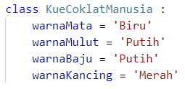
Create a Class
Keyword class
class Name
properties
values
properties
names
Notes:
Untuk membuat class di Python, kita dapat menggunakan keyword class dari Python.
Seperti contoh di gambar ini, kita membuat sebuah class yang bernama KueCoklatManusia, dimana setiap object yang nanti dibuat dengan menggunakan class KueCoklatManusia ini akan memiliki property warnaMata, warnaMulut, warnaBaju, dan warnaKancing. Dan value dari property setiap object yang terbuat akan sama untuk pertama kalinya, yaitu value property warnaMata akan menjadi string Biru, value property warnaMulut akan menjadi string Putih, value property warnaBaju akan menjadi string Putih juga, dan value property warnaKancing akan menjadi string Merah.

Slide 10

Create Objects with Class
variables
to store
the objects
call the class like we call a function
Notes:
Berikut ini adalah cara kita membuat object dengan menggunakan class yang sudah kita buat di Python. Kita hanya perlu memanggil classnya seperti kita memanggil function di Python, kemudian sediakan variable untuk menampung object yang dibuat dan dikembalikan oleh class yang kita panggil.
Mari kita praktikan dan lanjut membahas semua ini di vs code.
(Live Code)

Slide 11
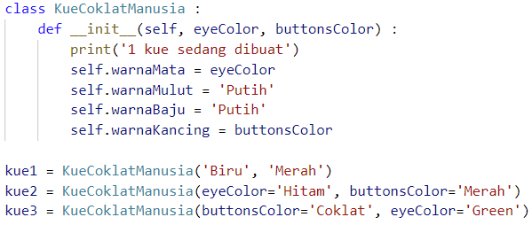
The __init__() Function
Notes:
Contoh yang baru saja kita praktikan adalah class dan object dalam bentuk yang paling sederhana, dan tidak terlalu berguna dalam aplikasi dikehidupan nyata.
Untuk memahami arti dari class, kita harus memahami function built-in __init __ () dari class di Python.
Semua class memiliki function yang disebut __init __ (), yang selalu dijalankan saat class dipanggil.
Kita menggunakan function __init __ () untuk menetapkan value ke property object, atau melakukan operasi lain yang perlu dilakukan saat object sedang dibuat.
Seperti contoh pada gambar, kita menggunakan function __init__() untuk menampilkan text 1 kue sedang dibuat ke terminal setiap kali sebuah object dibuat menggunakan class KueCoklatManusia,
Kemudian kita juga dapat menentukan value dari property warnaMata dan warnaKancing, dengan cara memberikan argument ke parameter eyeColor dan juga buttonsColor saat kita memanggil class KueCoklatManusia
Untuk membuat sebuah object.
Lalu kemudian parameter self dari function __init__() adalah referensi ke sebuah object yang sedang dibuat menggunakan classnya, dan digunakan untuk mengakses variabel yang akan menampung objectnya.

Slide 12
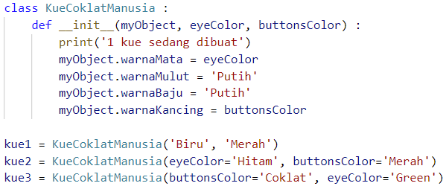
The self Parameter
Notes:
Parameter pertama ini tidak harus dinamai self, dimana kita dapat menyebutnya sesuka kita, tetapi parameter ini harus menjadi parameter pertama dari function apa pun yang berada di classnya.
Seperti contoh pada gambar, kita dapat merubah nama parameter self menjadi parameter myObject, dan ini tetap akan berjalan seperti sebelumnya.
Mari kita praktikan dan lanjut membahas semua ini di vs code.

Slide 13
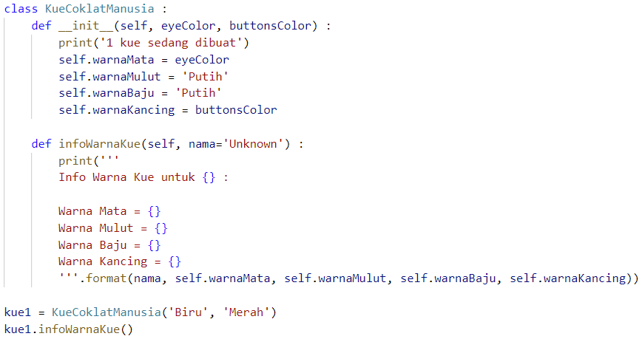
Object Methods
Notes:
Di Python, Object juga dapat berisi method. Method dalam object adalah function yang dimiliki object tersebut.
Seperti contoh pada gambar, sekarang terdapat function bernama infoWarnaKue di dalam class KueCoklatManusia. Dimana ini membuat semua object yang dibuat dengan menggunakan
Class KueCoklatManusia ini, menjadi memiliki method infoWarnaKue didalamnya.
Mari kita praktikan dan lanjut membahas semua ini di vs code.

Slide 14
Python Classes & Objects
SESSION 7
Inheritance
Notes:
Melanjuti sesi materi python class dan object,
Sekarang kita akan membahas mengenai Inheritance atau warisan.

Slide 15
Python Inheritance
Inheritance allows us to define a class that inherits all the methods and properties from another class.
Parent class is the class being inherited from, also called base class.
Child class is the class that inherits from another class, also called derived class.
Notes:
Inheritance memungkinkan kita untuk mendefinisikan sebuah class yang mewarisi semua method dan property dari class lain.
Parent class adalah sebutan untuk class yang mewariskan, dan juga biasa disebut sebagai base class.
Kemudian Child class adalah class yang diturunkan dari class lain, biasa disebut juga sebagai derived class.
Inheritance ini biasa dilakukan ketika paling tidak ada dua class yang memiliki property dan method yang sama, terlebih lagi jika jumlah property dan methodnya cukup banyak, maka inheritance ini bisa menjadi solusi yang baik.
Karena akan membuat program kita jadi lebih menghemat space dan juga lebih mudah untuk di maintain.

Slide 16
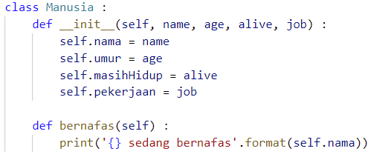
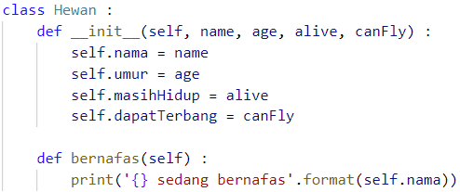
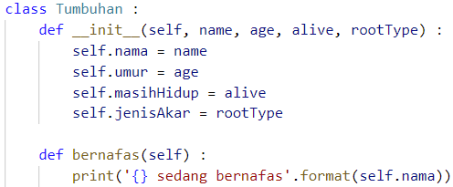
(1)
(2)
(3)
Notes:
Sebagai contoh, andaikan sekarang kita memiliki 3 class yaitu class manusia, hewan, dan tumbuhan. Seperti yang teman-teman dapat lihat, ke 3 class ini memiliki beberapa property yang sama, yaitu property nama, umur, dan juga property masihHidup. Kemudian ke 3 class ini juga memiliki function/method yang sama yaitu function/method bernafas.
Jika kita lihat, disini terdapat banyak perulangan penulisan, dan teman - teman mungkin sudah langsung terlintas masalah apa yang akan terjadi jika kita menulisnya seperti ini. Ini akan dapat merepotkan kita jika ingin merubah property atau method yang sama, yang ada pada ketiga class tersebut. Karena kita jadi harus melakukannya sebanyak tiga kali, yaitu pada class manusia, hewan, dan class tumbuhan.

Slide 17
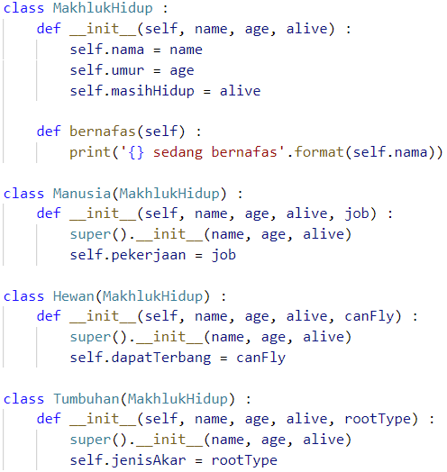
Notes:
Hal seperti ini dapat diatasi dengan menggunakan inheritance, dimana kita cukup membuat satu class lagi sebagai parent class, gunanya adalah untuk menampung semua property dan method yang sama, yang dimiliki oleh ketiga class tersebut. Kita tau terdapat tiga property dan 1 method yang sama pada ketiga class tersebut, maka kita akan menulis property dan method yang sama tersebut didalam parent class. Setelah menaruhnya pada parent class yang bernama MakhlukHidup untuk kali ini, ketiga class lainnya yaitu Manusia, Hewan, dan Tumbuhan dapat melakukan penurunan property dan method dari class MakhlukHidup, sehingga apa yang ada pada class MakhlukHidup akan dimiliki juga oleh child classnya yaitu Manusia, Hewan, dan Tumbuhan.
Mari kita praktikan dan lanjut membahas semua ini di vs code.
(Live Code : Inheritance )

Slide 18
Python Classes & Objects
SESSION 7
Exercise
Notes:
Melanjuti sesi materi python class dan object,
Sekarang ada soal latihan yang teman - teman dapat kerjakan untuk menguji pengetahuan teman - teman mengenai python class dan object,
Soal ini diharapkan dapat membantu teman - teman untuk memahami python class dan object dengan lebih baik.

Slide 19
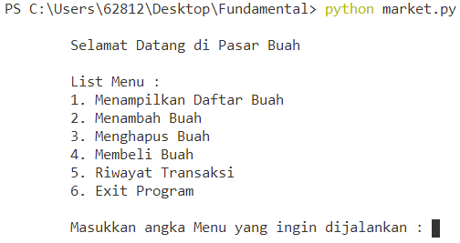
Lanjutkan Program Market
Notes:
Soal latihannya adalah menambahkan fitur Riwayat transaksi pada app market yang sudah kita kerjakan selama ini. Dimana sekarang berarti terdapat 6 menu yang dimiliki oleh aplikasi marketnya. Dan Menu ke 5nya menjadi menu untuk melihat Riwayat dari Transaksi yang pernah terjadi saat program dijalankan kali itu.
Data dari transaksi yang perlu dicatat, adalah nama pembeli dan juga total nilai transaksinya.

Slide 20
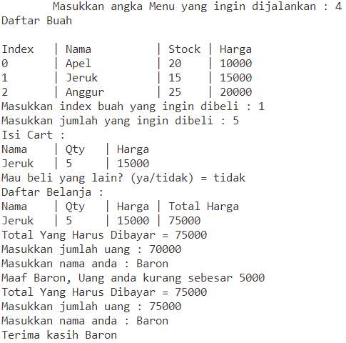
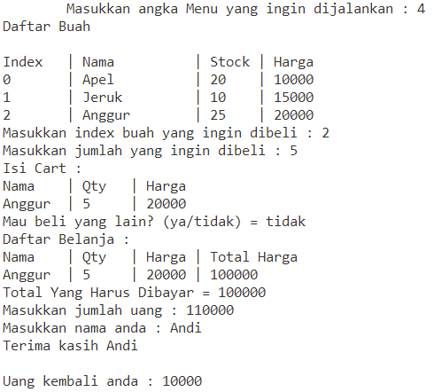
Menu 4. Membeli Buah
Transaksi 1
Transaksi 2
Notes:
Oleh karena itu, akan ada sedikit perubahan pada menu ke 4 dari program market, yaitu menu untuk membeli buah.
Dimana sekarang, selain kita meminta user untuk menginput jumlah pembayarannya, kita juga akan meminta user untuk menginput Namanya.
Kemudian nama yang user input akan kita gunakan baik itu saat jumlah pembayarannya kurang, cukup, ataupun lebih. Dan juga nama yang user input tersebut, akan kita simpan beserta
Dengan total nilai transaksinya di Riwayat Transaksi.
2 gambar ini adalah contoh penggunaan menu ke 4 yang baru untuk melakukan transaksi.

Slide 21
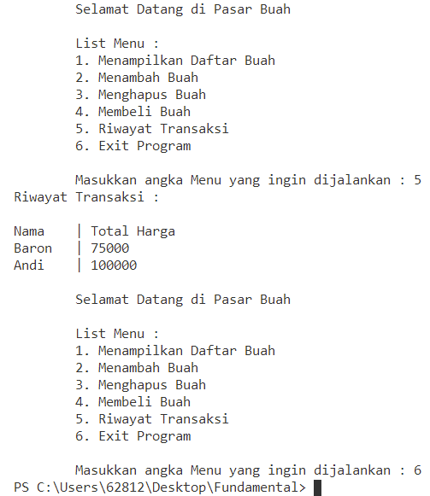
Menu 5. Riwayat Transaksi
Notes:
Kemudian kalau yang ini adalah contoh menu ke 5 bila dijalankan.

Slide 22

END
Notes:
Saya sarankan teman-teman coba mengerjakan soal Latihan ini dengan kemampuan sendiri terlebih dahulu, dan pada video berikutnya kita akan membahas jawabannya.

